Slide 1
LIỆU PHÁP SINH HỌC TRÊN BÊNH NHÂN VIÊM KHỚP TỰ PHÁT THIẾU NIÊN
THS. BS TÔN THẤT HOÀNG
PGS. TS.BS NGUYỄN THỊ THANH LAN
Bộ môn Nhi – ĐH Y Dược TP. HCM
BV Nhi đồng 2

Slide 2
Đại cương
VKTPTN là bệnh khớp mạn thường gặp ở trẻ em, tần suất 1/1000 trẻ
Bệnh đặc trưng bởi viêm khớp khởi phát trước 16 tuổi, kéo dài nhiều hơn 6 tuần, và chẩn đoán được xác định sau khi đã loại trừ các nguyên nhân khác gây đau khớp ở trẻ em.
Phân loại bệnh hiện tại dựa theo tiêu chuẩn ILAR gồm 7 thể lâm sàng:
Thể ít khớp
Thể đa khớp RF (-)
Thể đa khớp RF (+)
Thể hệ thống
Thể viêm điểm bám gân
Thể viêm khớp vẩy nến
Thể viêm khớp không phân loại

Slide 3
Nguyên tắc điều trị
Hai yếu tố then chốt :
Cửa sổ cơ hội (Window of opportunity) : DMARDs cổ điển, điều trị phản ứng viêm sớm và tích cực để chuyển từ dạng bệnh hoạt tính sang không hoạt tính nhằm hạn chế tổn thương do bệnh.
Điều trị theo mục tiêu (Treat to target) : DMARDs sinh học, khái niệm này liên quan đến kỷ nguyên của liệu pháp sinh học để đạt được sự lui bệnh lâm sàng và dưới lâm sàng, duy trì tình trạng lui bệnh trong thời gian dài.

Slide 4
Điều trị cụ thể
Điều trị ban đầu :
Kháng viêm : NSAIDs, steroid
DMARDs cổ điển: Methotrexate, Sulfasalazine, Hydroxycloroquin
Tuy nhiên :
30% đáp ứng với NSAIDs. Hầu hết phải thêm DMARDs cổ điển
50% bệnh nhân không đáp ứng với Methotrexate và chuyển thành nhóm kháng trị (*)
Tiên lượng nhóm kháng trị thường xấu với tỉ lệ tàn tật, tử vong cao.
(*) Silverman E, Mouy R, Spiegel L et al. Leflunomide in juvenile rheumatoid arthritis (JRA) investigator group. Leflunomide or methotrexate for juvenile rheumatoid arthritis. N. Engl. J. Med. 352, 1655–1666 (2005).

Slide 5
Liệu pháp sinh học
LPSH : phương pháp điều trị sử dụng các kháng thể đơn dòng hoặc thụ thể cytokin hòa tan tác động trực tiếp lên một thành phần chuyên biệt của hệ thống miễn dịch (*)
Chỉ định LPSH : bệnh nhân VKTPTN vẫn ở trong giai đoạn bệnh hoạt tính với liều Methotrexare tối ưu (15mg/m² /tuần) trong ít nhất 3 tháng, hoặc không dung nạp hay có tác dụng phụ với Methotrexate (**)
Mục đích : giúp trẻ có thể đạt được sự lui bệnh hoàn toàn, tăng trưởng và phát triển bình thường, cũng như tham gia vào các hoạt động thể thao, nghề nghiệp và xã hội…
(*) Ungar W, et al. Sem Arth Rheum 2013;42:597-618. The use of biologic response modifiers in polyarticular course juvenile idiopathic arthriits: a systematic review.
(**)Dueckers G, Guellac N, Arbogast M, Dannecker G, Foeldvari I, Frosch M, et al. Evidence and consensus based treatment guidelines 2010 for juvenile idiopathic arthritis by the German Society of Paediatric Rheumatology. Klin Padiatr. 2011;223:386–94. doi:10.1055/s-0031-1287837.

Slide 6
Lịch sử các thuốc sinh học
Thuốc sinh học : “bench to bedside medicine” (phòng thí nghiệm đến lâm sàng).
Các thuốc sinh học được chấp thuận dùng ở trẻ em VKTPTN:
Ức chế TNF-α : Etanercept (1999), Adalimumab (2008)
Ức chế IL-6 : Tocilizumab (2011)
Ức chế IL-1 : Anakinra
Ức chế tế bào B : Rituximab
Ức chế tế bào T : Abatacept

Slide 7
Đánh giá hoạt tính bệnh theo ACR Pedi (American College of Rheumatology)
Các thang điểm đánh giá hoạt tính bệnh & hiệu quả của LPSH
6 tiêu chí
Đánh giá của BS về độ hoạt động bệnh
Đánh giá sự cải thiện bệnh của bệnh nhân/ cha mẹ
Mức độ tàn tật (CHAQ DI)
Số khớp đang bị viêm
Số khớp bị giới hạn cử động
CRP
ACR Pedi 30:
cải thiện ≥ 30% so với ban đầu,
≥ 3 tiêu chí
≤ 1 tiêu chí nặng hơn > 30%
Đợt bùng phát: ≥ 3 tiêu chí nặng hơn ≥ 30%,
và ≤ 1 tiêu chí cải thiện ≥ 30%
Lovell DJ, et al. N Engl J Med 2008;359:810–820

Slide 8
Đánh giá hoạt tính bệnh theo JADAS-score
Điểm số JADAS được tính là tổng điểm của 4 thành phần riêng lẻ:
JADAS = PtGA + PGA + VS + AJC
PtGA: Điểm số HTB được đánh giá bởi cha mẹ / bệnh nhi (0-10)
PGA: Điểm số HTB được đánh giá bởi bác sĩ thăm khám bệnh nhi (0-10)
VS: Tốc độ lắng máu giờ đầu (mm) được hiệu chỉnh theo công thức sau:
(VS – 20)/10
AJC: Số khớp viêm hoạt động
►Thường dùng JADAS-27
► Đánh giá hiệu quả điều trị :
Cải thiện: - 5,5 điểm
Xấu hơn: + 1,7 điểm
HTB Tổng điểm: 0 - 57 điểm
HTB nặng:
Đa khớp: 8,4
Ít khớp: 4,2
(Consolaro 2014)

Slide 9
So sánh đáp ứng điều trị, tỉ lệ lui bệnh và lệ thuộc thuốc ở bệnh nhi VKTPTN thể đa khớp được điều trị với Etanercept, Adalimumab, hoặc Tocilizumab
Honeff et al, Arthritis & Therapy (2016) 18:272
Thời gian nghiên cứu : 2011 - 2015
Dân số nghiên cứu : 236 bệnh nhân được điều trị với Adalimumab, 419 bệnh nhân được điều trị với Etanercept , và 74 bệnh nhân với Tocilizumab
Các tiêu chí đánh giá của nghiên cứu :
Cải thiện về điểm số JADAS, ACRpedi ở các thời điểm 3, 6, 12, 18 và 24 tháng.
Sự lệ thuộc thuốc và ngừng thuốc ở bệnh nhân

Slide 10
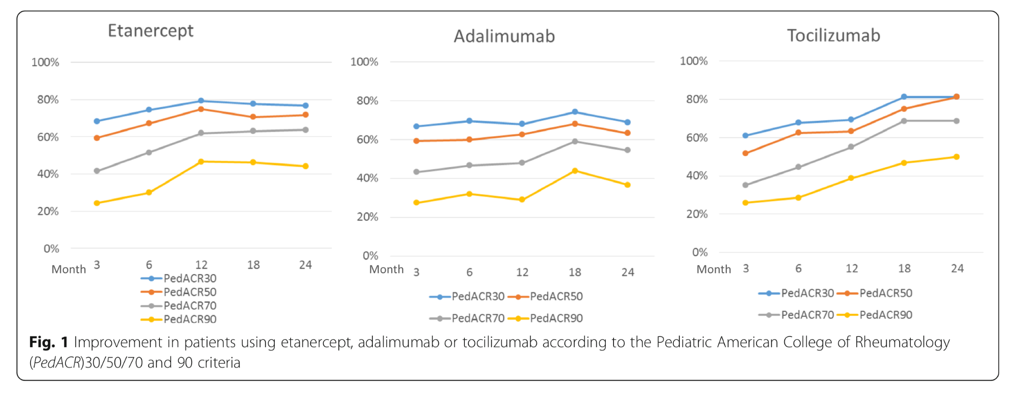
Cải thiện về điểm số ACRpedi theo thời gian
Honeff et al, Arthritis & Therapy (2016) 18:272

Slide 11
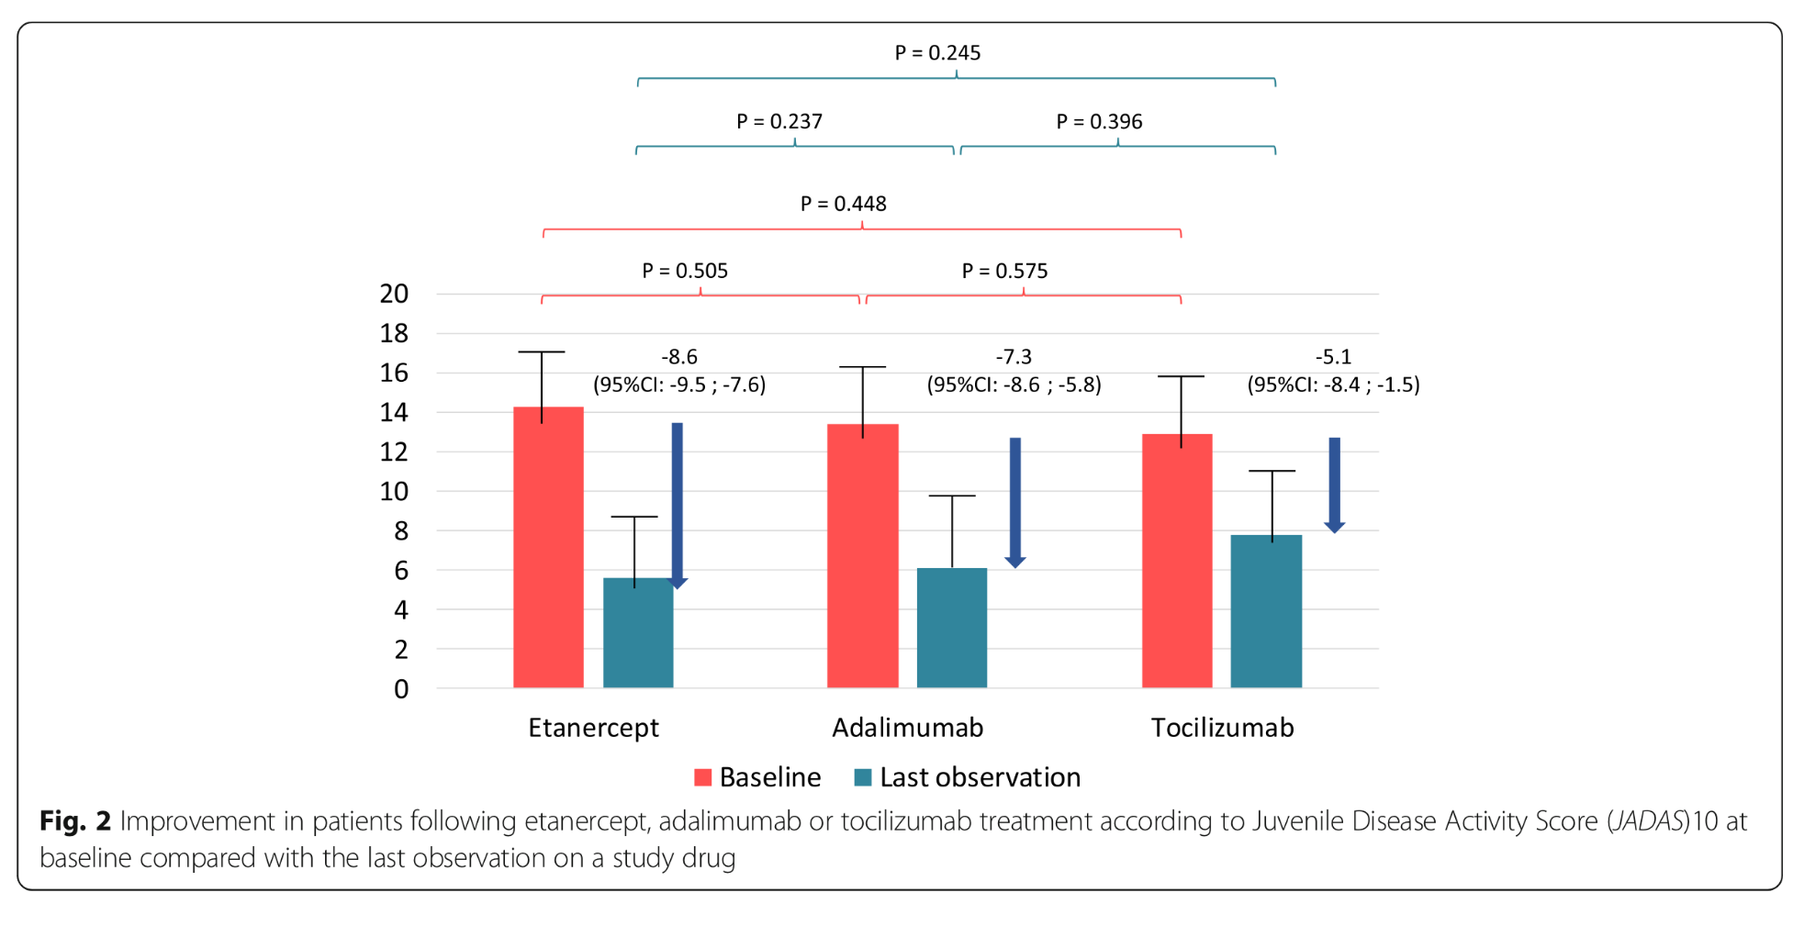
Cải thiện về điểm số JADAS-10 theo thời gian
Honeff et al, Arthritis & Therapy (2016) 18:272

Slide 12
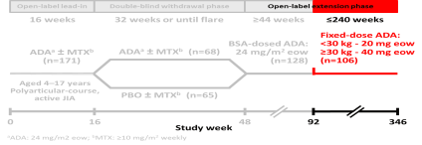
Tỉ lệ đáp ứng PediACR duy trì suốt nghiên cứu
100
90
80
70
60
Patients (%)
PediACR30
50
40
PediACR50
30
PediACR70
20
PediACR90
10
0
0
20
40
60
80
100
120
140
160
180
200
220
240
Tuần
n:
98
96
92
88
79
63
41
6
3
ITT analysis from start of the fixed-dose Open-label extension phase ITT, intention-to-treat
Lovell DJ, et al. ACR 2011: Poster P265

Slide 13
LỰA CHỌN LPSH NÀO CHO PHÙ HỢP ?
Hiên nay anti –TNFα vẫn là thuốc được chọn trong LPSH của VKTPTN vì hiệu quả điều trị của thuốc đã đươc chứng minh. Thuốc này là lựa chọn đầu tiên trong các hướng dẫn của Hội Thấp khớp học Mỹ (2011) trong điều trị bệnh nhân VKTPTN kém đáp ứng với DMARDs cổ điển (*).
Tuy nhiên, nhiều nghiên cứu gần đây đã cho thấy ở trẻ VKTPTN có gia tăng nhiều cytokines tiền viêm như: IL-1, IL-6, TNF- α. Trong số này, IL6 và TNF α thường tăng nhiều nhất, nhưng IL-6 vẫn là cytokin tăng chủ đạo với nồng độ cao và có liên quan đến HTB nặng, do đó FDA đã chấp thuận sử dụng Tocilizumab trong điều trị VKTPTN thể hệ thống (FDA 2011) và thể đa khớp (FDA 2013)
Anti TNFα (Adalimumab, …) là LPSH được chỉ định khi trẻ VKTPTN thuộc thể lâm sàng có tăng TNFα là chính, hoặc được chọn thay thế khi bn không dung nạp hoặc thất bại điều trị với Tocilizumab.
(*) Beukelman T, Patkar NM, Saag KG, Tolleson-Rinehart S, Cron RQ, DeWitt EM, et al. 2011 American College of Rheumatology recommendations for the treatment of juvenile idiopathic arthritis: Initiation and safety monitoring of therapeutic agents for the treatment of arthritis and systemic features. Arthritis Care Res. 2011;63:465–82. doi:10.1002/acr.20460.

Slide 14
CẢM ƠN

